Slide 1
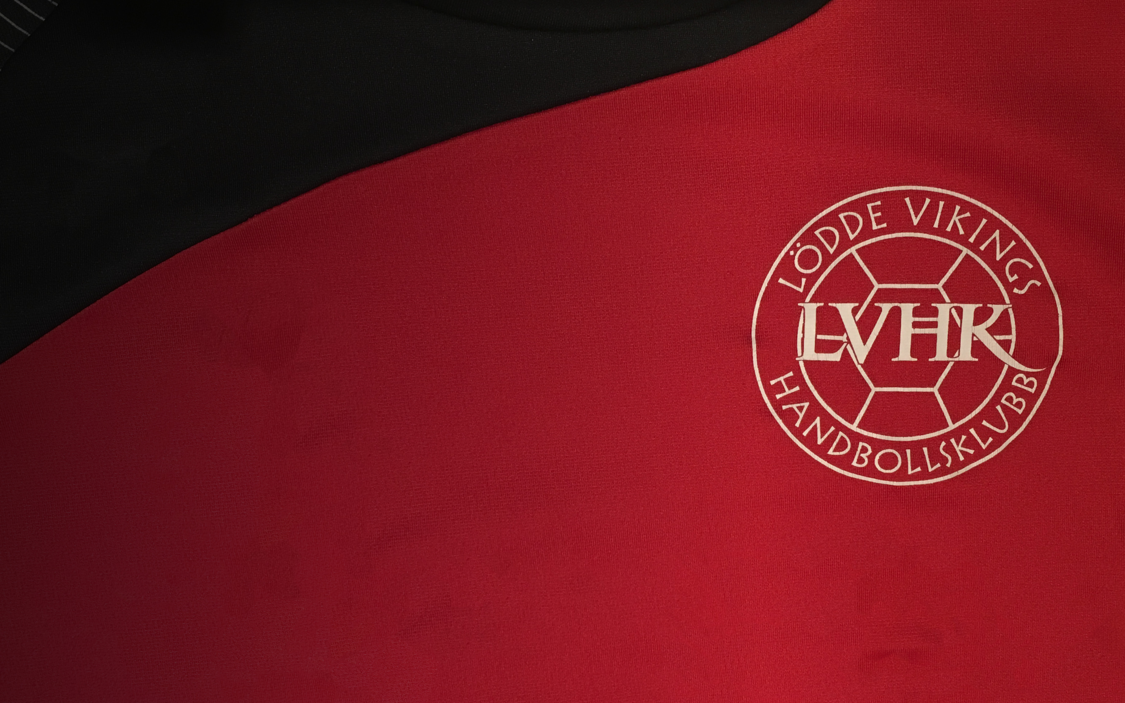
Föräldramöte LVHK P-08
2018-08-29

Slide 2

Agenda
Roller
Föräldrasysslor
Kläder
Träningar
Matcher och Cuper
Spelarsamtal
Övrigt

Slide 3

Roller
Tränare
  Göra handboll roligt
  Fokus på prestation inte resultat
  Skapa vinnarinstinkt på rätt sätt
  Informera i god tid om matcher, träningsändringar o.s.v.
  Öppenhet i vad som gäller
  Justeringar på ansvar under träningarna
  Tydligare
  Höja kvaliteten från hög till jättehög ☺

Slide 4
Roller
Spelare
  Göra sitt bästa på match och träning
  Lyssna och bruka allvar (inom rimliga gränser)
  Ha roligt!!!
  Jag gör mitt bästa och det räcker
  Jag trivs
  Jag får misslyckas

Slide 5
Roller
Föräldrar
  Svara på kallelser inom utsatt tid
  I rätt tid till samling och träning
  Med rätt utrustning till samling och träning
  Tänka på hur man pratar om tränare och träningskamrater hemma
  Hela tiden fokus på det positiva
  Informera oss tränare om det är något vi behöver veta
  Heja på rätt sätt
  Hjälpa till med ”Föräldrasysslor”

Slide 6
Roller
Uppförande på träning/match, gäller ALLA
  Aldrig klaga/skälla/vara taskig mot lagkamrater !!!
  Aldrig klaga/skälla på domare.
  Aldrig klaga/skälla på motspelare.
  Aldrig tolerera om någon är taskig mot mig.
  Alla i laget (tränare, föräldrar och spelare) har en rättighet och skyldighet att säga ifrån om dessa regler inte följs. Det är ett gemensamt ansvar.
  SPELARNA SPELAR, DOMAREN DÖMMER, RESTEN HEJAR!

Slide 7
Föräldrasysslor
Presentation lagföräldrar
Kiosk
  Söndag 16 september – Korsbacka
  Söndag 18 november - LIH
  Söndag 28 december - LIH
  Söndag 3 mars – LIH
  Tiderna spikas senare
Vi vill få igång en lagkassa
  Förslag på aktiviteter (exempel sälja jokernummer)
  Ansvarig för detta?

Slide 8
Kläder
Hur ser det ut med storlekar?

Slide 9
Träningar
Nya bollar utdelade
Måndagar Nyvång 18:30-19:30
Torsdagar Skönadal 17:30-18:30 ***SAMÅKNING***
Extraträning med P-07 Fredagar Nyvång 18:00-19:00
Fokus kommer hela tiden vara på övningar med boll.
Målen är att bli bättre på att kasta, fånga och springa med boll
Börjar så smått att få in position-tänket
Mer riktad försvarsträning
Gemensamt ombyte efter både match och träning. (Utan föräldrar)

Slide 10
Matcher och Cuper
Antal spelare
Matchschema finns inlagda i vårt schema på laget.se
  Kommer komma ut kallelser i god tid.
  Vilket motstånd vi får kan komma att ändras
  Datum och plats är spikat.
  Vi 2 lag anmälda i 7-manna
  Intresseanmälan för höstens matcher
  Kallelse måndagen innan match
Cuper
  Vikingaspelen
  Lundaspelen
  Påskacupen
  OV-beach
  Bohus Cup eller Åhus ???

Slide 11
Spelarsamtal
Samtal mellan barn och en ledare
  Linn kommer hålla i detta
  Kommer att ske under ordinarie träning
  Vi vill känna av vad barnen tycker
  Roligt/mindre roligt, kompisar, tränare
  Vi vill få ett bättre grepp om gruppens motivationstriggers

Slide 12
Övrigt
Vi skulle gärna se att alla lägger in aktuella foto på barnen
Vet man inte hur, så hjälper vi gärna till.
Foton, från matcher och cuper.
Frågor

